Slide 1

Hello!
텍스트 입력 기반으로 감성 분석을 활용한 음악 플레이리스트 추천 서비스
2022 빅데이터분석가양성과정-MINI PROJECT
김소희,이소민

Slide 2





overview
2022 빅데이터분석가양성과정-MINI PROJECT
CONTENTS
프로젝트 주제 소개
활용 데이터 소개
데이터 전처리 과정
감성분류 모델링
모델 튜닝
향후 발전 방향

Slide 3



Introduce
2022 빅데이터분석가양성과정-MINI PROJECT
Project Introduce
[ 주제 ] 텍스트 입력 기반으로 감성 분석을 활용한 음악 플레이리스트 추천 서비스
단순 플레이리스트 추천이 아닌 사용자의 감정에 기반한 플레이리스트를 추천해줌으로써 감정해소를 이룰 수 있음.
감정을 긍정/부정이 아닌 6가지로 세밀하게 분석해줌.
→ 공포 / 놀람 / 분노 / 혐오 / 슬픔 / 행복

Slide 4


Data Source
2022 빅데이터분석가양성과정-MINI PROJECT
Data List
AI Hub
AI Hub
KAKAO ARENA
한국어 감정 정보가 포함된 단발성 대화 데이터 셋
한국어 감정 정보가 포함된
연속적 대화 데이터 셋
Melon Platlist Dataset
→ Train.json file
(115,071개 플레이리스트 원본 데이터가
포함된 파일 사용)
DATA 1
DATA 2
DATA 3

Slide 5


Pre-Processing
2022 빅데이터분석가양성과정-MINI PROJECT
Pre-Processing
STEP 1
STEP 2
Chat dataset pre-processing
Melon dataset pre-processing
STEP 3
감정 분류 중 ‘중립‘ 제거
단발성 & 연속적 데이터 결합
감정 라벨링
상위 노출 태그 추출
단일태그(장르) 제거, 감정태그만 추출
멜론태그를 6가지감정으로 재분류
- 플레이리스트 좋아요 0~1개 목록 제거

Slide 6
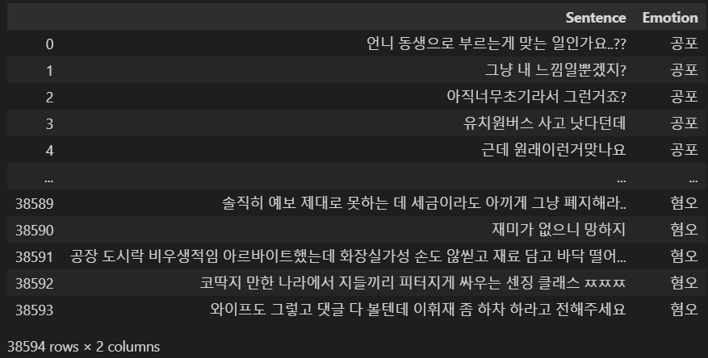
Pre-Processing
2022 빅데이터분석가양성과정-MINI PROJECT
01. 대화 데이터셋 전처리 - 단발성 대화 데이터셋
단발성 대화 원본 데이터 : 총 38,593 문장

Slide 7
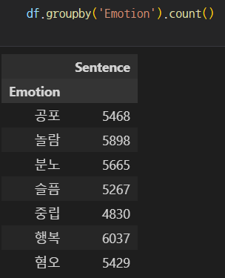
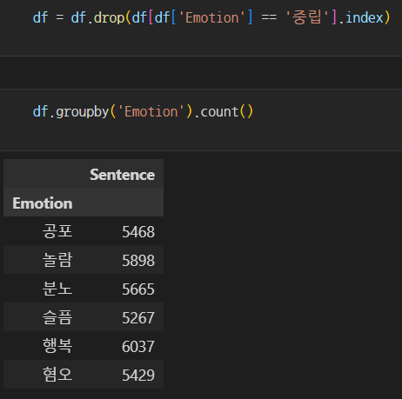
Pre-Processing
2022 빅데이터분석가양성과정-MINI PROJECT
01. 단발성 대화 데이터셋 전처리 - 중립 감정 제거

Slide 8
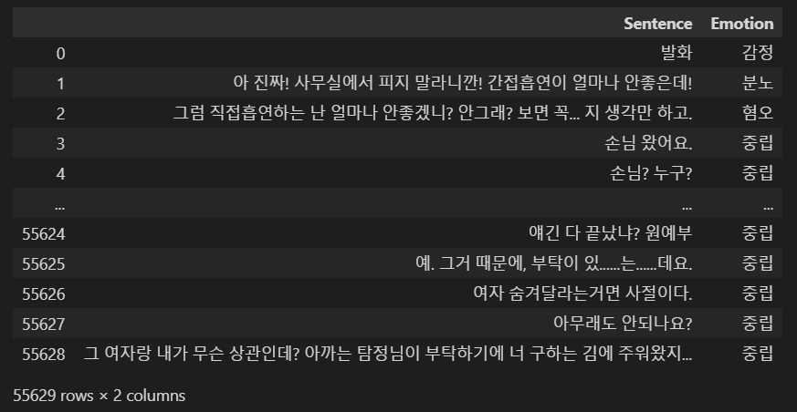
Pre-Processing
2022 빅데이터분석가양성과정-MINI PROJECT
01.대화 데이터셋 전처리 - 연속적 대화 데이터셋
연속적 대화 원본 데이터 : 총 55,628 문장

Slide 9
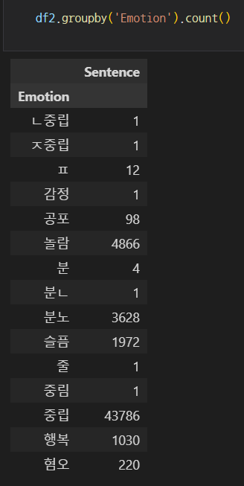
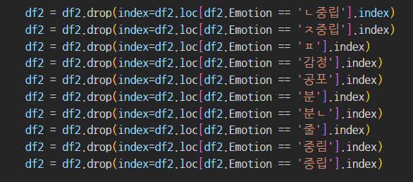
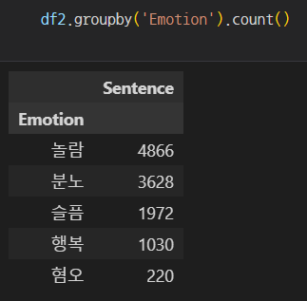

Pre-Processing
2022 빅데이터분석가양성과정-MINI PROJECT
01.연속적 대화 데이터셋 전처리 - 중립 및 오타감정 제거
연속적 대화 데이터에서 중립 감정, 오타 감정을 제거함

Slide 10
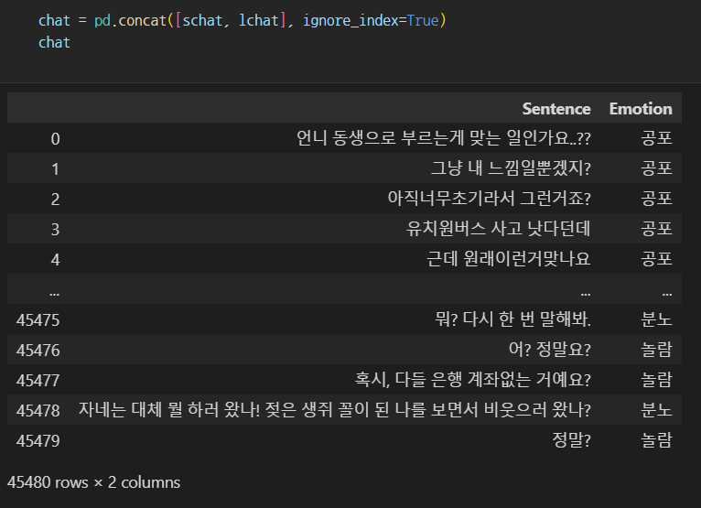
Pre-Processing
2022 빅데이터분석가양성과정-MINI PROJECT
01.대화 데이터셋 전처리 - 단발성 & 연속적 데이터셋 결합
최종 대화 데이터 : 총 45,479 문장
모델링 수행 시 전체 데이터의 30%를 테스트 세트로 분류

Slide 11
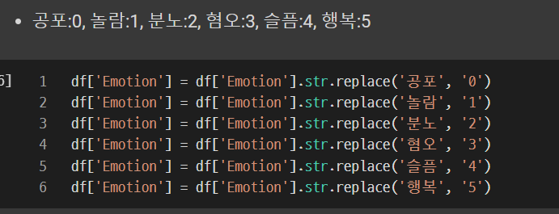
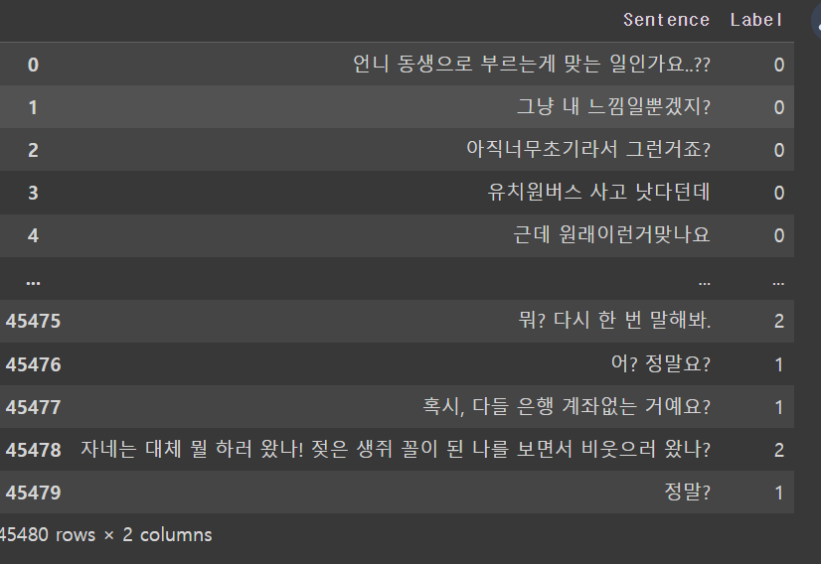
Pre-Processing
2022 빅데이터분석가양성과정-MINI PROJECT
01.대화 데이터셋 전처리 - 감정라벨링
6가지로 라벨링 > 0 : 공포 / 1 : 놀람 / 2: 분노 / 3 : 혐오 / 4 : 슬픔 / 5: 행복

Slide 12
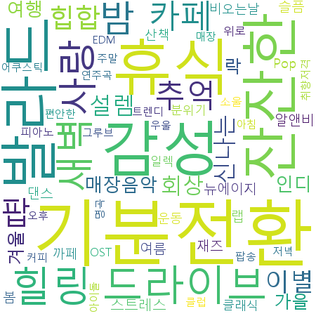
Pre-Processing
2022 빅데이터분석가양성과정-MINI PROJECT
02.멜론데이터셋 전처리 - 상위 노출 태그 추출
태그 노출 빈도수가 1,000회 이상인 태그만 추출
WordCloud 활용하여 결과 시각화

Slide 13
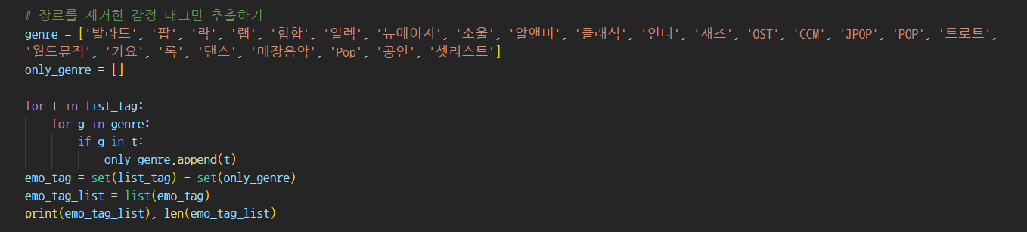
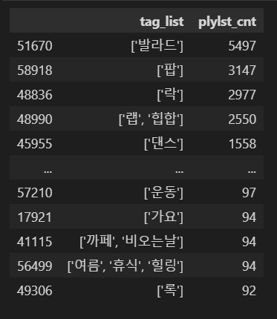
Pre-Processing
2022 빅데이터분석가양성과정-MINI PROJECT
02.멜론데이터셋 전처리 - 단일 태그 제거
대화 데이터와 멜론 태그의 감정 분류 일치를 위해 단독으로 쓰인 장르 태그 제거

Slide 14
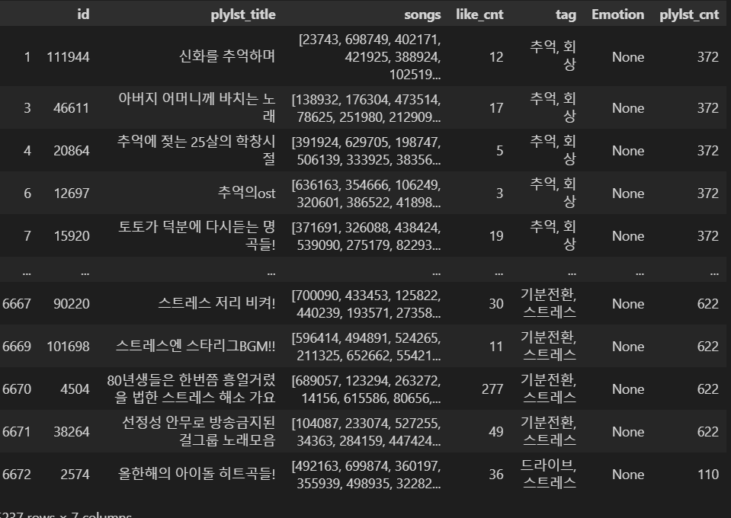
Pre-Processing
2022 빅데이터분석가양성과정-MINI PROJECT
02.멜론데이터셋 전처리 - 멜론태그 6가지 감정으로 재분류
감정 분류 모델링을 하기 위해
‘Emotion’ column 추가

Slide 15
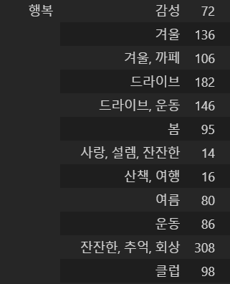
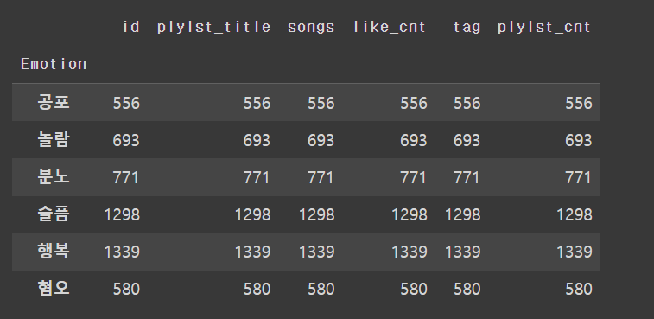
Pre-Processing
2022 빅데이터분석가양성과정-MINI PROJECT
02.멜론데이터셋 전처리 - 멜론태그 6가지 감정으로 재분류
공포 : 555개 / 놀람 : 693개 / 분노 : 771개
슬픔 : 1,298개 / 행복 : 1339개 / 혐오 : 580개
<행복> 감정 태그
Notes:
플레이리스트 개수로 해야할까요? 아니면 태그 개수로 해야할까요….

Slide 16

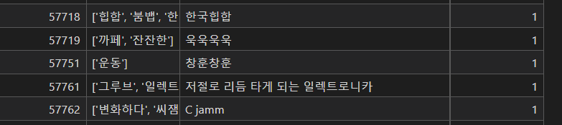
Pre-Processing
2022 빅데이터분석가양성과정-MINI PROJECT
02.멜론데이터셋 전처리 - 좋아요 1개 이하 플레이리스트 제거
좋아요 1개 이하는 제목이 태그와 연관되지 않거나 형식이 올바르지 않기 때문에 플레이리스트 제거

Slide 17
Modeling
2022 빅데이터분석가양성과정-MINI PROJECT
KoBert기반 다중감성분류모델
Input
(31836 문장)
Model
Output
(13644 문장)
Input_token_ids
Dropout
(0.5)
Kobert Model
Input_masks
train_labels
(감정 라벨링)
Dense
(units=6)
Input_segments
Notes:
optimizer는 RectifiedAdam, Crossentropy과 Accuracy는 모두 SparseCategorical를 사용 / learning rate=0.0001 / 최적의 모델 찾기 위해 checkpoint, earlystopping 사용

Slide 18
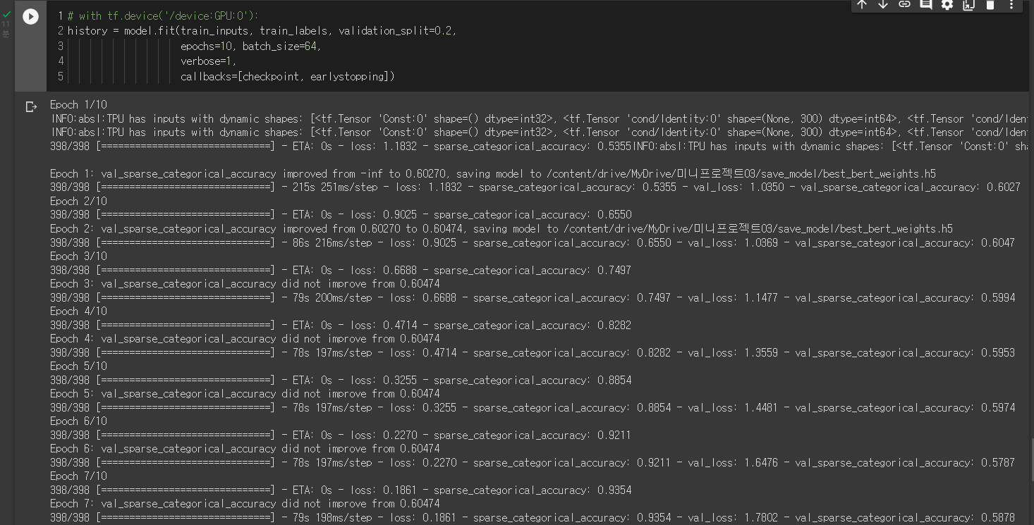
Modeling
2022 빅데이터분석가양성과정-MINI PROJECT
모델 학습 => 과대적합 발생
훈련세트 정확도는 93%인 반면, 검증세트 정확도는 59%로 낮은 성능을 보임

Slide 19
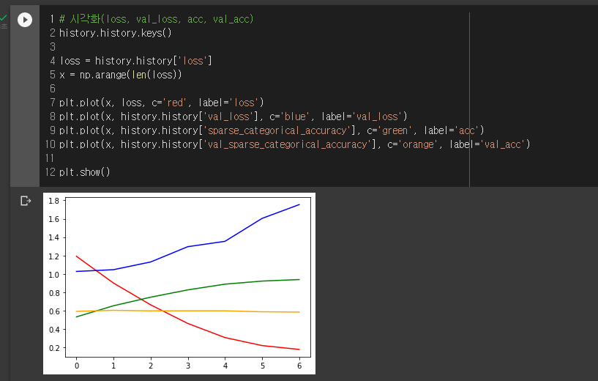
Modeling
2022 빅데이터분석가양성과정-MINI PROJECT
모델 학습 => 과대적합 발생
시각화를 통해 훈련세트 손실, 정확도와 비교했을 때 검증세트 손실, 정확도가
낮은 성능을 보임을 알 수 있음
val_loss
accuracy
val_accuracy
loss

Slide 20


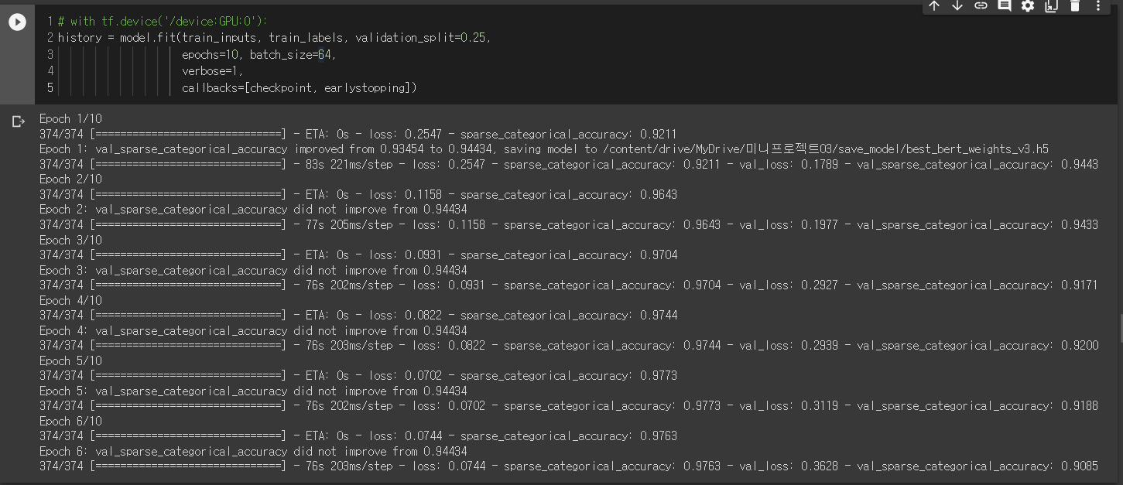
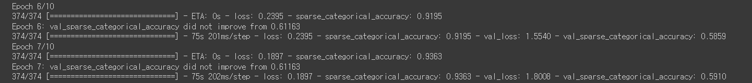
Model Tuning
2022 빅데이터분석가양성과정-MINI PROJECT
모델 튜닝 ① Dropout : 0.2 -> 0.5 변경
Dropout을 조정한 결과 처음보다 검증세트 손실, 정확도가 약간 좋아졌지만
여전히 과대적합의 문제가 있음

Slide 21


Model Tuning
2022 빅데이터분석가양성과정-MINI PROJECT
모델 튜닝 ② random_state: 42 -> 2 변경
Random_state까지 조정한 결과 훈련세트 정확도 97%, 검증세트 정확도 91%로
높은 성과를 보이며 과대적합을 해결함

Slide 22
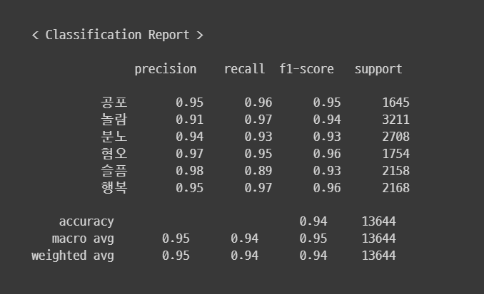
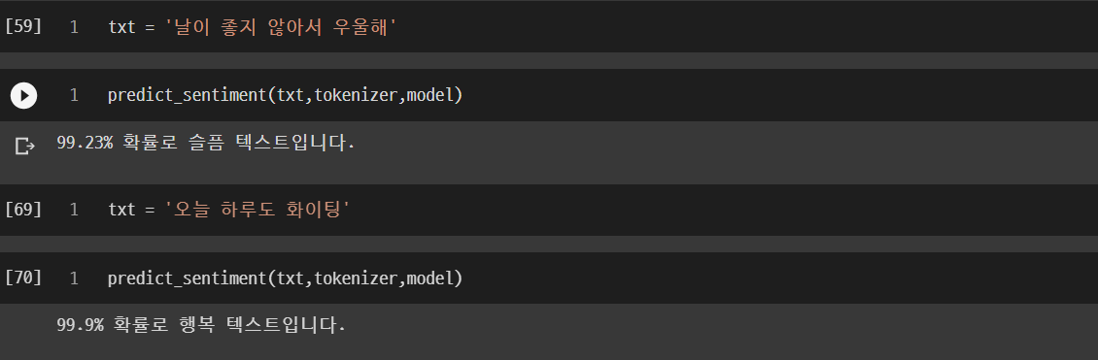
Model Results
2022 빅데이터분석가양성과정-MINI PROJECT
모델 결과 및 예측
각 감정별 평균 정확도
문장 입력 후 감정 예측 결과

Slide 23
2022 빅데이터분석가양성과정-MINI PROJECT
참고사이트
프로젝트 참고 사이트 : git hub / blog
(https://github.com/howking327/Project_DREAMCAR)
(https://github.com/sihyeon3523/Six_of_cells)
(https://www.dinolabs.ai/271)
(https://hoit1302.tistory.com/159?category=972150)
PPT 템플릿 : 미리캔버스
(https://www.miricanvas.com/templates)
CONTENTS 아이콘
(https://www.freepik.com/search?format=search&query=emotion&type=vector)
KoBert모델
(https://github.com/SKTBrain/KoBERT)
데이터 출처
(https://arena.kakao.com/c/8/data)
(https://www.aihub.or.kr/)

Slide 24


End
2022 빅데이터분석가양성과정-MINI PROJECT
향후 발전 방향
저장된 best-model을 활용하여 Flask로 웹 서버 구축
텍스트 입력 후 모델을 통해 감정을 분류하고 그에 맞는 멜론 플레이리스트들 추천

Slide 25

Thank U ♥

